Slide 1

NÖTRALİZASYON
Temel İşlemler-I
Prof. Dr. Yüksel ARDALI
SAMSUN/2020

Slide 2
Nötralizasyon Tanımı:
Asidik ve bazik karakterdeki endüstriyel atık suların pH değerinin ayarlanması işlemidir.
Atık suyun pH değerinin ayarlanması;
Atık suyun alıcı ortama deşarj standartlarının sağlanması,
Biyolojik arıtma öncesinde (bakteriyel faliyetler belirli pH değerlerinde gerçekleştiğinden) uygun pH değerinin sağlanması,
Kimyasal çöktürme işleminde reaksiyonların gerçekleşeceği uygun pH değerinin sağlanması bakımından gereklidir.

Slide 3
Nötralizasyon
Birçok endüstriyel proses, asidik ve bazik ortamlarda gerçekleşir. Bunun sonucunda asidik, bazik atıklar ve atıksular oluşur.
pH 7 den düşük atıklara asidik atıklar, pH 7 den yüksek atıklara bazik atıklar denir. Asidik ve bazik atıklar ve atık sular nötralize edilmeden, normal nötr şartlara getirilmeden (pH=7), doğrudan alıcı ortamlara ve kanalizasyon sistemine verilmemelidir. Bu tür atık sular kanalizasyon sistemine ciddi zararlar verir.

Slide 4
Nötralizasyon
Çoğu temizleme prosesi atıksuyu asidik veya bazik olur. Maden sanayi atık suları genelde asidiktir. Altın işleme sanayi atık suları asidiktir. Deri sanayi, mermer sanayi, şarap üretim sanayi atıksuları baziktir. Metal işleme sanayi, metal kaplama sanayi, kömür gibi maden işleme sanayi, tekstil sanayi, deri sanayi, laboratuvar, soda sanayi, asit sanayi, akü sanayi ve demir-çelik baca gazı arıtma üniteleri, çöp yakma tesisi bacaları gibi sanayi kolları atıklarının ve atık sularının yüksek derecede asidik ve bazik özelliklere sahiptir.

Slide 5
Nötralizasyon
Asidik ve bazik atıksular biyolojik arıtma tesislerine ve mikroorganizmalara ciddi zararlar verir. Atıksu pompa sistemlerine ve diğer ekipmanlara zarar verir.
Asidik ve bazik atıklar göl, deniz ve akarsu gibi ortamlara verildiği zaman başta balıklar olmak üzere diğer canlı türlerini öldürür. pH düşük olduğu zaman su ortamında balıklar yaşayamaz.

Slide 6
Nötralizasyon
Pek çok endüstriyel atık şunları içerir:
- Asidik
- Alkali malzemeler
Aşağıdakilerden önce nötralizasyon gereklidir:
- alıcı sulara deşarj
- kimyasal veya biyolojik arıtma

Slide 7
Nötralizasyon
Mikroorganizma aktiviteleri için optimum pH aralığı 6.5-7.5 arası olmalıdır. Atık suyun pH<4,5 - pH>9 olduğu zaman mikroorganizmaların biyolojik aktiviteleri ciddi ölçüde düşer ve mikroorganizmalar zarar görür. Buda biyolojik atık su arıtma sistemi verimliliğini düşürür.
Atık sular alıcı ortama verilmeden önce S.K.K.Y göre pH’nın 6-9 arasında olması istenir. Biyolojik arıtma tesislerinde optimum biyolojik aktivite pH 6-9 arasında sağlanır.

Slide 8
Nötralizasyon
Bir endüstriyel tesiste hem asidik atıklar hem de bazik atıklar oluşabilir. Bu tür endüstriyel tesis atıksuları ve atıkları üzerinde ön inceleme yapmadan karar verilmemelidir. Hem asit hem de bazik atıksuları olan tesislerde atık sular ayrı ayrı depolanır ve daha sonra karıştırılarak nötralize edilebilir.
Konsantre atıklar nötralize edilirse ciddi oranda ısı ortaya çıkar ve tehlikelidir. Çünkü bu tür reaksiyonlar ekzotermiktir. Bunun için konsantre atıklar önce su ile seyreltilir sonra nötralize işlemine tabi tutulur. Nötralize edilmiş atık kolayca bertaraf edilir.

Slide 9
Nötralizasyon
Nötralizasyon İşleminin Uygulandığı Prosesler;
Asidik veya Bazik sularda
Kimyasal çöktürme proseslerinde
Yumuşatma proseslerinde
Adsorpsiyon proseslerinde
Nitrifikasyon proseslerinde
Ağır Metal gideriminde
Biyolojik arıtım prosesi öncesi ön arıtım

Slide 10
Biyolojik arıtma için nötralizasyon
Biyolojik arıtma için pH?
6.5 - 8.5
Biyolojik sürecin kendisi, karbondioksit üretiminden dolayı bir nötralizasyon ve tampon kapasitesi sağlar.
Ön nötralizasyon için gereklilik

Slide 11
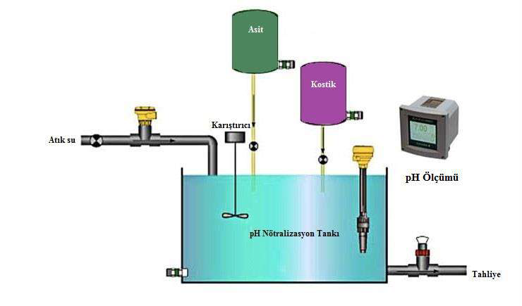
Nötralizasyon İşlemi
Şekil 1. Alkali Atıksu ve Asidik Atıksu Nötralizasyonu
Notes:
Asidik veya bazik atık suların çevreye vereceği olumsuz etkileri minimize etmek için nötralize etmek gereklidir. Önce atıksu reaktöre (tanka) konur, sonra pH ölçülür ve 30-60 saniye içinde asit ve baz çözeltisi ilave edilir. Daha sonra 15-45 dakika süre ile karıştırma yapılarak nötralizasyon işlemi tamamlanır.

Slide 12
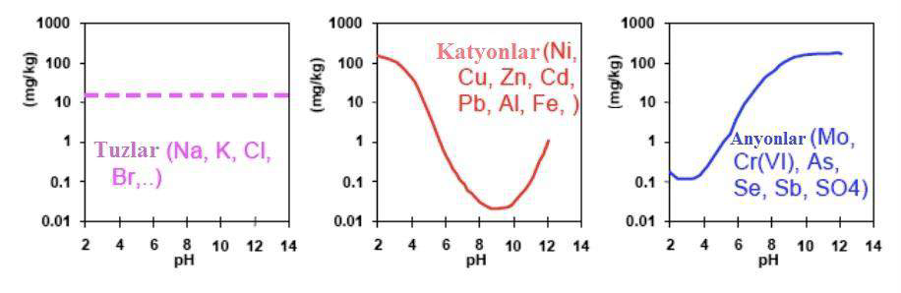
Bazı inorganik maddelerin pH’a bağlı olarak çözünürlük değişimi
Şekil 2. pH Bağlı olarak Sızıntıya Geçme Hareketi

Slide 13
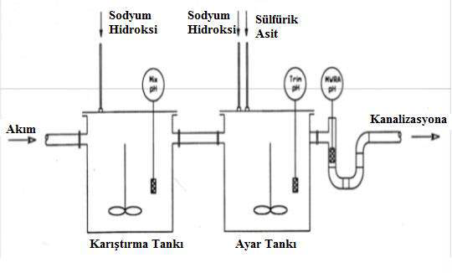
Nötralizasyon İşlemi
Şekil 3. Nötralizasyon İşlemi
Asidik veya bazik atık/atıksu alıcı ortama dökülmeden/deşarj edilmeden nötralize edilmelidir. Nötralizasyon için ortalama bekleme süresinin 10-30 dakika olması tavsiye edilir. Bekleme süresi, nötralize edilecek tankın hacminin tank içindeki atıksu debisine bölünmesi tespit edilir.

Slide 14
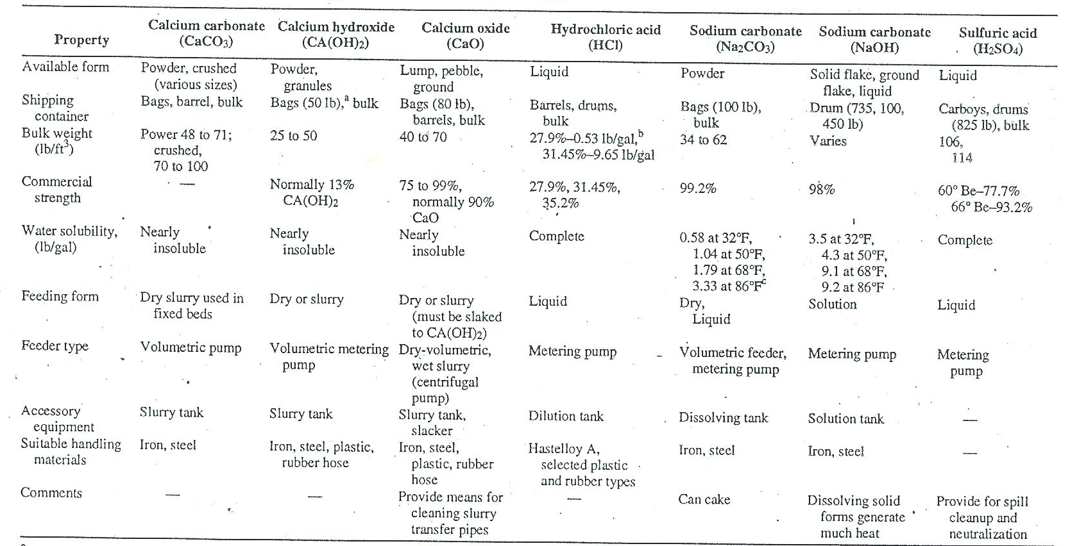
Nötralizasyon Süreci Türleri
Asidik ve alkali atık akımlarının karıştırılması
Yeterli eşitleme kapasitesi gerektirir
Kimyasallarla nötralizasyon

Slide 15
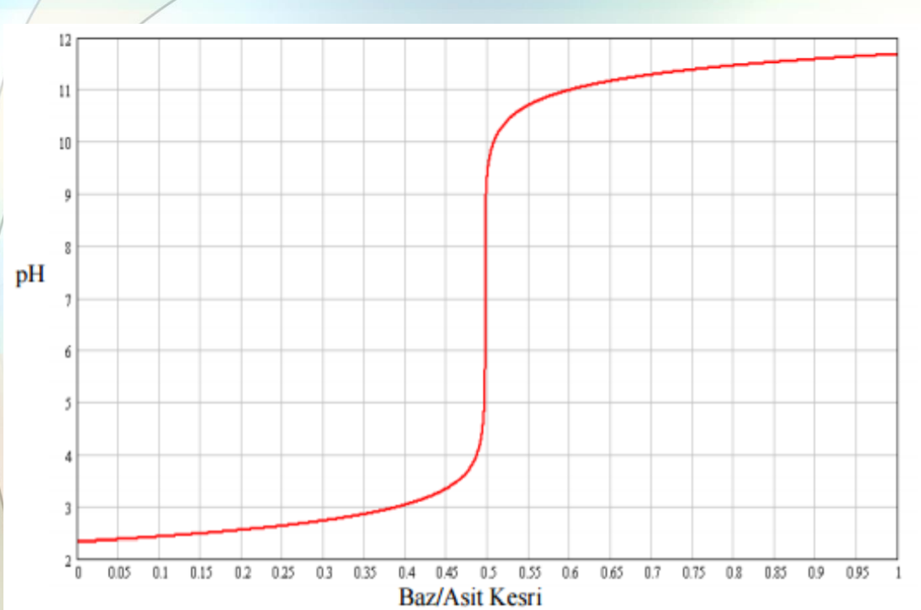
Nötralizasyon
Biyolojik arıtma tesislerinde, optimum biyolojik aktivite pH 6.5–8.5 arasında sağlanır. Eğer pH aralığı uygun değilse asit veya baz ilave edilerek şartlar düzenlenir. Bu işlem arıtma öncesi bir nötralizasyon tankı (karıştırmalı reaktör) ile gerçekleştirilir.
Asit veya baz tanklarından nötralizasyon tankına pompalanacak dozlar, daha önce laboratuvar çalışması ile birim hacimdeki atıksu başına olarak belirlenir. Nötralizasyon işlemleri tam karışımlı bir reaktörde asit veya baz ilavesi ile gerçekleştirilebilineceği gibi kireç yatağı gibi dolgu ortamından geçirilerek de yapılabilir.

Slide 16
Asidik ve Alkali Atıksuların Nötralizasyonu
Asidik ve bazik atıklar içinde çevre için zararlı ve zehirli ağır metaller atık suda çözünmüş halde bulunur. pH düzenlemesi ile bu tür tehlikeli ağır metaller çözünür formdan çözünür olmayan forma dönüştürülür. Her bir tesis, asidik atık/atıksu oluşum saatlerini takip etmeli ve bu atıkları ayrı depolamalıdır. Bu atıkları nötralize etmek için tesis içinde çözümler üretmelidir. Özellikle bazı tesisler asidik atık üretmenin yanında bazik atıklarda üretebilir. Bu iki atığı belli oranlarda karıştırarak ekonomik ve çevreyle uyumlu nötralizasyon işlemini gerçekleştirebilir. Özellikle laboratuvar atıksularında pratik olarak bu işlemi uygulamak mümkündür.

Slide 17
1. ASİDİK ATIKLARIN NÖTRALİZASYONU
Asidik atıklar çöp depolama veya tehlikeli atık depolama alanına dökülmeden önce mutlaka nötralize edilmelidir. Aksi durumda asidik atıklar, atık içinde bulunan ağır metalleri ve bazı organik maddeleri çözünür forma dönüştürerek sızıntı suyunda ağır metal ve organik madde konsantrasyonun artmasına neden olur.
Asidik atıklar; boyalar, patlayıcı maddeler, ecza maddeleri ve silikon reçineler gibi bazı maddeleri üreten kimyasal proseslerden ileri gelir.

Slide 18
Asidik Atıkların Nötralizasyonu
Asidik atıksuların nötralizasyonunda çeşitli reaktifler kullanılmaktadır.
1. Kireçle nötralizasyon
Kireç taşı (CaCO3)
Sönmemiş kireç (CaO)
Sönmüş kireç (CaOH)
2. Kostik ve asit nötralizasyonu
3. Kireçtaşı yatakları

Slide 19
1.Kireçle Asidik Atıkların Nötralizasyonu
Asidik atıkların karbonatlı (kireç ve dolomit) nötralizasyon işlemi aşağıdaki gibidir.
CaCO₃ → Ca⁺² + CO₃⁻² çözünür,
CO₃⁻² + 2H⁺ → CO₂ + H₂O nötralizasyon
Kalsiyum karbonat çözeltiye ilave edildiği zaman nötralizasyon işleminde kullanılacak karbonat iyonu suda serbest hale geçer. Hidrojen ile karbonat reaksiyona girerek zayıf asit olan karbon dioksit oluşur. Hidrojen iyonunun giderilmesiyle atık suyun pH’ı yükselir. Reaksiyonun en önemli kademe karıştırma işlemidir.

Slide 20
2. Kostik-soda ile Asidik Atıkların Nötralizasyonu
Asidik atıkların kostik-soda ile nötralizasyonu mümkündür. Ancak kostik soda pahalıdır. Kireç ve dolomite göre kostik soda reaksiyonları daha güçlü ve aktiftir. Küçük hacimli atıksular için bu metot oldukça elverişlidir. Asidik atıkların kostik soda ile ilgili nötralizasyon reaksiyonu aşağıda verilmiştir.
HCl / H₂SO₄ / H₃PO₄ + NaOH / Na₂CO₃ → NaCl / Na₂SO₄ / Na₃PO₄ + H₂O

Slide 21
3. Kireçtaşı Yatağında Asidik Atıksu Nötralizasyonu:
Bu, aşağı veya yukarı akışlı sistem olabilir. Aşağı akışlı sistemde hidrolik bekleme süresini sağlamak için gerekli maksimum hidrolik yüzey yükü 4.07x10⁻⁷ m³/dk.m²’dir.
Asit konsantrasyonu, H₂SO₄’ün kabuklanmayı önlemek için kullanılması durumunda en fazla %0,6 olmalıdır. Çok sulandırma veya dolomit kireç taşının kullanılması durumunda etkin nötralizasyon için uzun süreli kalma gerekir. Yukarı akışlı yataklarda, reaksiyon sonucu oluşan ürünün ortamda çökmeden uzaklaştırılması için hidrolik besleme hızı arttırılır.

Slide 22
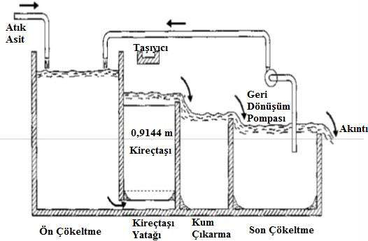
Şekil 6. Kireç ile Asidik Atıksuyun Basitleştirilmiş Nötralizasyonu

Slide 23
Asidik Atıksuyun Kireç ile Karıştırılması:
Bu nötralizasyonda kullanılacak kireç cinsine göre değişir. Kirecin yapısındaki magnezyum kuvvetli asit çözeltisinde çok reaktif olup pH 4,2’nin altında etkindir. Kireç söndürmede reaksiyon ısı ve karıştırma ile hızlandırılır. Nötralizasyon reaksiyonu karıştırma yapılarak 10 dakikada tamamlanır. Bu çözelti, nötralizasyon amacıyla kullanılmadan önce birkaç saat bekletilmelidir. NaOH, Na₂CO₃ veya NH₄OH da atıksu nötralizasyonu için kullanılabilir.

Slide 24
2. ALKALİ ATIKLARIN NÖTRALİZASYONU
Alkali atıksuları etkili bir şekilde nötralize etmek için herhangi bir kuvvetli asit kullanılabilir. Fakat ekonomik koşullar genellikler karbondioksit, hidroklorik asit veya sülfirik asit kullanımı ile sınırlıdır. Reaksiyon hızları yüksektir.
Eğer %14 veya daha fazla karbondioksit içeren baca gazları temin edilebiliyorsa bunlar alkali atıksuların nötralizasyonunda etkili bir şekilde kullanılabilir. Baca gazı içerisindeki gaz tanecikleri suda dağıldığında karbondioksit karbonik asidi oluşturur ve bu maddede alkalilerle reaksiyona girer.

Slide 25
2. ALKALİ ATIKLARIN NÖTRALİZASYONU
Alkali atıkların nötralizasyonu ise;
Yeterli miktarda kuvvetli asit veya zayıf asit atık içine ilave edilerek,
Basınçlı CO2 gazı bazik atık içine ilave edilerek,
Atık içinden asidik olan baca gazı geçirilerek,
Uygun asidik atık ile alkali atık karıştırılarak sağlanır.

Slide 26
Alkali Atıkların Nötralizasyonu
CO₂, bazik atıksu içinden kabarcıklar oluşturularak geçerken, karbonik aside dönüşür ve reaksiyona girer. Reaksiyon hızı yavaştır ancak ortamın pH değeri 7-8'in altına düşürülmeyecekse CO2 kullanımı uygundur. Gazın diğer bir kullanım şekli de dolgulu kulelerde atıksu akışının tersi yönünde geçirmektir.
CO₂ + H₂O → H₂CO₃
H₂CO₃ + 2NaOH → Na₂CO₃ + 2H₂O
Soda ile bu reaksiyon;
H₂CO₃ + Na₂CO₃ → 2NaHCO₃ + H₂O

Slide 27
Bazik (Alkali) Atıklar:
Herhangi bir kuvvetli asit, bazik atıksuyu nötr yapmada kullanılabilir. Ancak sülfürik asit veya hidroklorik asit olması durumunda fiyatın yüksekliği kullanımı kısıtlayabilir. Reaksiyon çok hızlıdır. Asidik ve bazik atık su ile ilgili nötralizasyon işlemi önce laboratuvar bazında yapılarak en uygun kimyasal madde, dozaj ve nötralizasyon süreci belirlenir. Buna göre gerekli projelendirme çalışması yapılır.
Asidik/bazik atık suyun nötralizasyon kontrolünde pH önemli parametrelerden biridir. Nötralizasyon işleminin başarılı olması için pH, pH metre ile kontrol edilir ve izlenir. Nötralizasyonun giriş ve çıkışında mutlaka pH kontrolü ve ölçümü yapılır. Böylece kanalizasyon sistemi ve arıtma tesislerine korozif asidik ve bazik atıkların verilmesi önlenir.

Slide 28
Nötralizasyon Sisteminin Proses Kontrolü
Nötralizasyon sistemlerinin otomotik kontrolü istenir. Ancak otomatik pH kontrolü aşağıdaki nedenlerden dolayı güçtür.
pH ve reaktif gereksinimi arasındaki ilişki doğrusal değildir.
Atıksu debisi, pH değerinden bağımsız olarak çok kısa sürede değişebilir.
Debi değişimi, alıkonma süresi ve karıştırma özellikleri de nötralizasyon verimine etki edebilir.
Nötralizasyon halindeki çıkış ph değeri çok hassastır ve çok az artış gözlenebilir.
pH probları tabaka teşkili ile kolayca kapanabilir ve zamanla hassasiyetlerini kaybedebilir.
Kullanılan reaktifin hem reaksiyon hızları hem de ticari olarak temin edilen derişimleri önemli ölçüde değişebilir.

Slide 29
KAYNAKLAR
1. W. C., Blackman “Basic Hazardous Waste Management”, CRC Press, 2001.
2. Lawrence K W., Nazih KS., Yung-Tse H., “ Advances in Hazardous Industrial Waste Treatment”, CRC Press, 2009.
3. “Acid neutralization capacity of waste – specification of requirement stated in landfill regulations”, http://www.divaportal.org/smash/get/diva2:702816/FULLTEXT01.pdf, 2009.
4. “Determination of the acid neutralization capacity (ANC)”, http://wiki.gtk.fi/web/mine-closedure/wiki//wiki/Wiki/Determination+of+the+acid+neutralization+capacity+(ANC)
/pop_up;jsessionid=ddc761c6fbc8b56c7d06d095cc2f?_36_version=1.6, 2015.

